Slide 1
Wniosek o przyznanie dofinansowania

Slide 2
Tytuł projektu
Zgodnie z rozporządzeniem wykonawczym Komisji (UE) 2015/377 z dnia 2 marca 2015 r. tytuł projektu powinien zawierać maksymalnie 10 słów i nie przekroczyć 90 znaków.
Tytuł powinien być zwięzły, prosty i oddawać istotę projektu
Należy zwrócić uwagę, aby w ramach możliwości, nie powielać tytułów z ubiegłych lat
Przykład: zamiast „Doposażenie jednostek Straży Granicznej w środki transportu”
„Usprawnienie patroli na zewnętrznej granicy UE poprzez zakup środków transportu”

Slide 3
W punkcie 3 Wniosku o przyznanie dofinansowania należy wpisać zgodnie z Programem Krajowym:
Cel szczegółowy 2– Granice
Cel krajowy 6 – Potencjał Krajowy

Slide 4
Rodzaj procedury
Nabór kierowany jest do określonej grupy Beneficjentów, oznacza to, że jest realizowany w ramach procedury z ograniczonego zaproszenia do składania wniosków.

Slide 5
Ramy czasowe
Data rozpoczęcia projektu jest to faktyczna data rozpoczęcia działań na rzecz projektu np. od 01.01.2017 r., które mają być dofinansowane z FBW
Projekt może być, realizowany maksymalnie przez 36 miesięcy od daty podpisania porozumienia finansowego, ale premiowane w naborze, będą projekty, które kończą się do 31.12.2018 r. (ze względu na n+2)

Slide 6
Uzasadnienie
Ważne, żeby określić główny problem
Opisać jaka jest aktualna sytuacja
Opisać potrzebę zmiany (nie zmianę), jaka nastąpi po zrealizowaniu projektu
Wyjaśnić w jaki sposób zaistniały problem wpisuje się w cele szczegółowe i krajowe w ramach Programu FBW
Wskazane jest powołanie się na dokumenty potwierdzające potrzebę zmiany, np. strategię, analizę zapotrzebowania, plany.

Slide 7
Uzasadnienie
Nie pozwalają na wykonywanie zdjęć
Utrudnia proces weryfikacji tożsamości osób
Utrudnia monitorowanie działalności osób powiązanych z organizacjami terrorystycznymi
wizerunku twarzy nie był włączany do baz danych

Slide 8
Cel projektu
Cel ma za zadanie rozwiązać problem, który został określony w poprzednim punkcie
Cel projektu musi wpisywać się w cele Programu FBW
Wystarczy postawić jeden cel, ponieważ musi zostać osiągnięty do końca projektu i być mierzalny
Ważne żeby nie mylić celu z działaniem

Slide 9
Streszczenie projektu
Streszczenie projektu powinno:
Zawierać podstawowe informacje na temat projektu:
cel, główne działanie, rezultat
Napisane prostym językiem
Krótkie (max 900 znaków)

Slide 10
Analiza rynku
Należy przeprowadzić analizę rynku w celu oszacowania racjonalnych kosztów projektu.
Do analizy rynku można dołączyć:
wydruk ofert (cenniki) ze stron internetowych;
linki do stron internetowych;
wstępne oferty wykonawców.

Slide 11
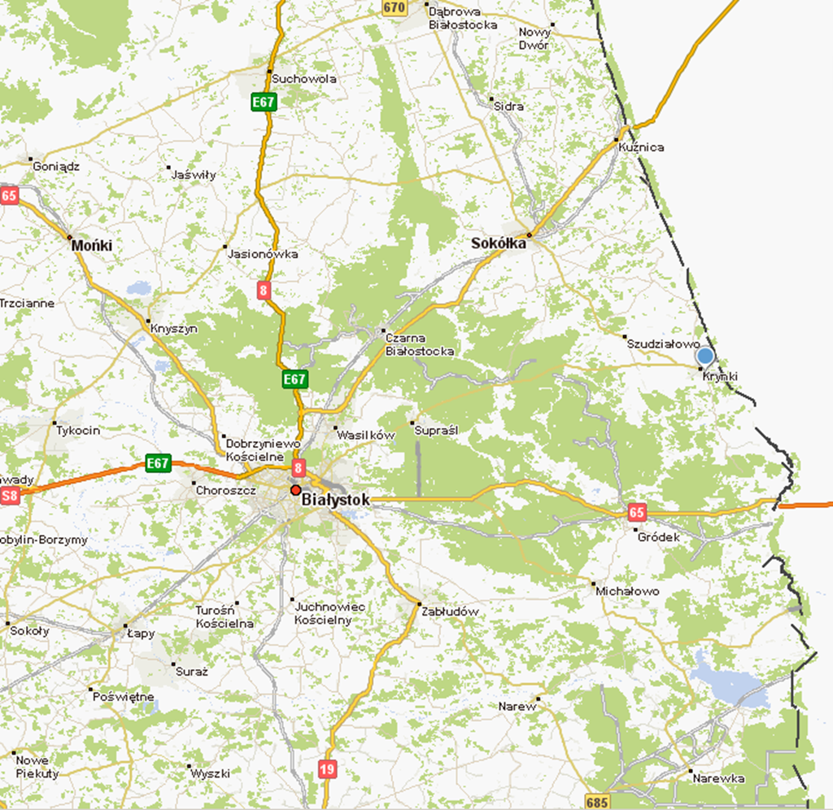
Lokalizacja
Należy podać dokładny adres, gdzie ostatecznie znajduje się zakupiony sprzęt lub nowa infrastruktura.
Dobrą praktyką jest również załączenie mapy

